Slide 1
Actividad 1: “El mundo en tiempos del Coronavirus”
Fecha de entrega:
Viernes 27 de marzo, antes de las 9 am

Slide 2
Instrucciones
Leer con atención el siguiente artículo de divulgación sobre el avance del Coronavirus en el mundo, publicado el 10 de marzo del 2020. Sólo es necesario que lean el segmento 1, en cuanto lleguen al subtítulo “2. What Will Happen When These Coronavirus Cases Materialize?”, pueden parar (la lectura a partir de este punto es voluntaria; la parte 3 la revisaremos en una clase posterior).
https://medium.com/@tomaspueyo/coronavirus-act-today-or-people-will-die-f4d3d9cd99ca
2. (Ver siguiente diapositiva)
Ver más

Slide 3
Instrucciones
Como podrán ver, el artículo de investigación está desactualizado: Hay muchas cosas que han cambiado en los últimos 10 días.
He dividido a todos los alumnos de 5° año en 10 grupos, cada uno de los cuales se hará cargo de desarrollar una mini-investigación acerca del avance que ha tenido el Coronavirus en 10 países o regiones distintas.
Ver más

Slide 4
Instrucciones
Antes del próximo viernes a las 9 am, me tienen que enviar por correo un documento en Word donde presenten un resumen, breve, con información acerca del avance del Covid-19 en el país o región que les haya tocado. Su resumen debe contener información acerca de:
Fecha del primer caso reportado en el país/región
Fecha del primer deceso reportado por Covid-19 en el país/región, especificando cuántos casos habían reportados hasta entonces.
Descripción general de la dispersión del Coronaviros en el país/región
Puntos extras si incluyen gráficas que hayan encontrado, ilustrando el avance del virus en el país o región.
Descripción de las medidas sanitarias adoptadas en cada país o región
Descripción del estado actual en que viven las personas, ¿en qué punto estamos ahora?
La primera persona mencionada en cada equipo es la responsable de enviarme el trabajo en tiempo y forma ☺
Ver más

Slide 5
Instrucciones
En la próxima clase, revisaremos y discutiremos juntos el artículo (al menos en su sección 1) y lo utilizaremos como pretexto para repasar todo lo que sabemos sobre el uso de gráficas y otros recursos para la presentación de datos.
Utilizaremos la información y los datos que investiguen esta semana para nuestras próximas clases. ☺
Ver más

Slide 6
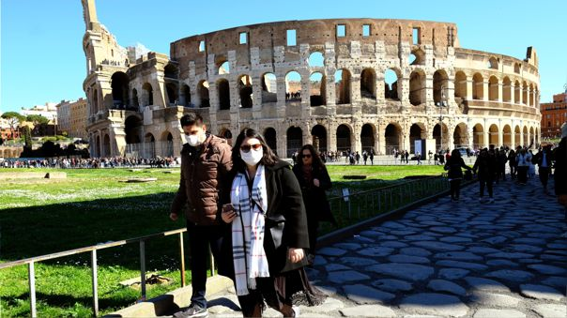
Equipo: Italia
5°A
Sebastián Estrada
Diego Estrada
Adrian López
Carmen Aldrete
Emiliano Villanueva

Slide 7
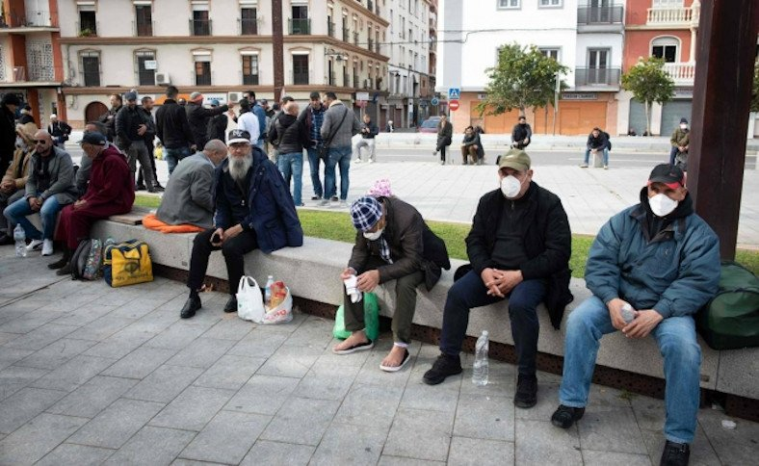
Equipo: España
Equipo: España
5°A
Diego Botello
Yeriko Becerril
Alberto Rodríguez
Eduardo Pichardo
Jimena Cuevas

Slide 8
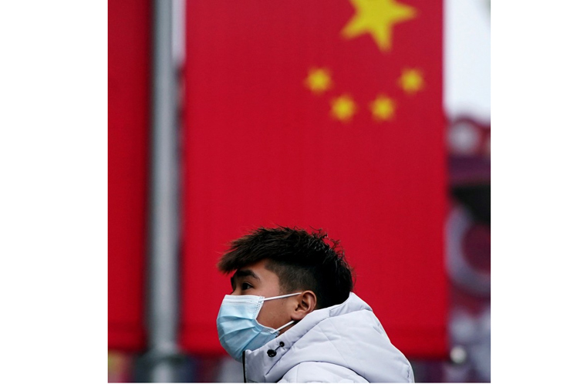
Equipo: China
5°B
Pablo López
Ariadna Irina
Alejandra Urbieta
Alejandro Rocha
Samantha Joyce

Slide 9
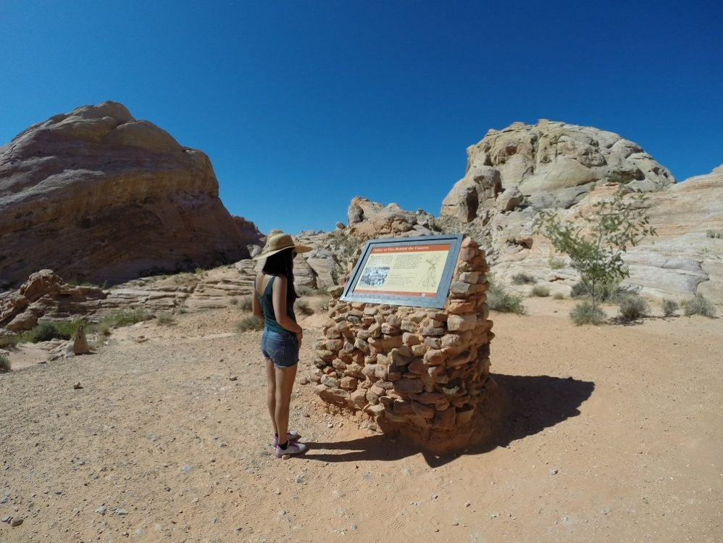
Equipo: Norteamérica (US y Canada)
Equipo: Norteamérica (US y Canadá)
5°B
Luis Diego Tinajero
Julián Rosas
Xel Reyes
Emiliano Barba

Slide 10
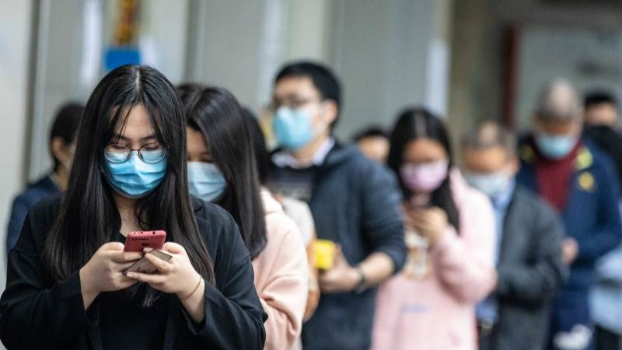
Equipo: Corea del Sur
Equipo: Corea del Sur
5°A
Héctor Pineda
René Vargas
Valeria Rico
Karina Luna

Slide 11
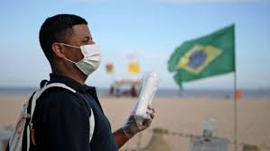
Equipo: Irán
Equipo: Brasil
5°A
Fer Quezada
Araceli Roa
Arantxa Martínez
Ariadna Laurent
Pau Muciño

Slide 12
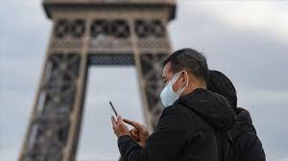
Equipo: Francia
Equipo: Francia
5°A
Ana Sofi González (¡Por favor, no lo mandes en pages!)
Paulina García
Max Figueroa
Montse Fugarolas
Alex Rosales

Slide 13
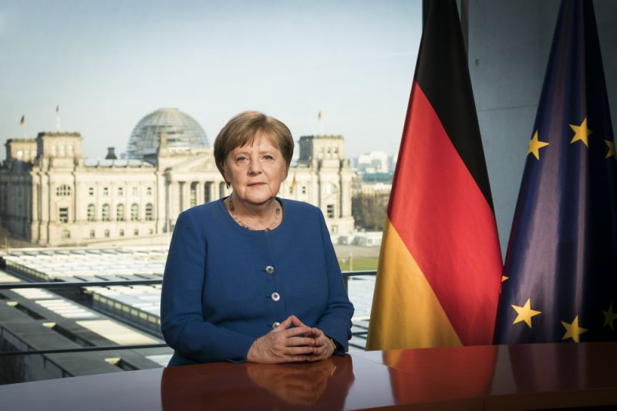
Equipo: Alemania
Equipo: Alemania
5°B
Ulises Báez
Susana Alcalá
Tamara Gaytán
Santiago Rosas

Slide 14
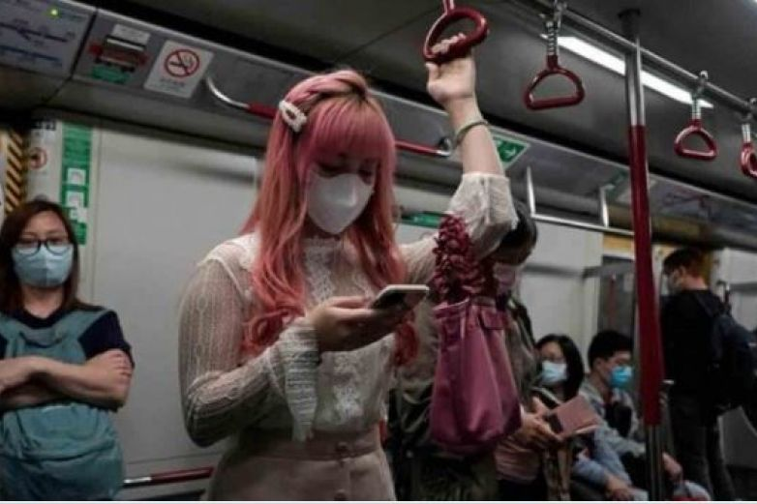
Equipo: Japón
Equipo: Japón
5°B
Pina Gil
Nicolás De Silva
Andrés Tarango
José Antonio Oviedo
Valeria Valdespino

Slide 15
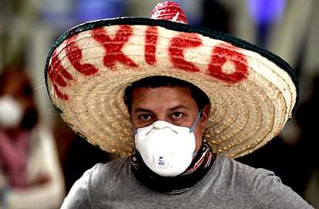
Equipo: México
Equipo: México
5°B
Sam Barbiaux
Diego Miravete
Alejandra Rosales
Daphne Gallardo
Raúl Ramírez

